Slide 1
ATA DE RESULTADOS FINAIS
Resolução SE nº 31, de 19/02/1981
Objetivo é preservar o histórico da vida escolar do aluno.
Deverão ser encaminhadas em 2 vias anualmente à Diretoria de Ensino, devidamente assinadas pelo Diretor e GOE.
Prazo de entrega da Ata de Resultados Finais/2016 até 28/04/2017.

Slide 2
GDAE - Concluinte
Garantir o cumprimento da Resolução SE nº 108 de 25/06/2002, que dispõe sobre a informatização e posterior publicação dos nomes dos alunos concluintes de estudos de níveis Fundamental e Médio (Regular e EJA) no prazo máximo de 120 (cento e vinte) dias a contar da data de conclusão dos referidos cursos.
Requisitos:
1. Confecção do Histórico Escolar de conclusão do curso.
2. Inclusão de concluintes no sistema pelo GOE da Escola.
3. Ratificação dos concluintes no sistema pelo Diretor de Escola.
4. Impressão das listas do sistema com os alunos incluídos e ratificados.
5. Disponibilidade da Ata do Conselho final de classe e/ou série.
6. Disponibilidade da Ata de Resultado Final.

Slide 3
GDAE - Concluinte
Organização da documentação no prontuário do aluno para validação do Supervisor de Ensino:
ENSINO FUNDAMENTAL
Histórico Escolar de Conclusão do Ensino Fundamental, devidamente assinado pelo Diretor e pelo GOE, sem rasuras.
RG ou RNE (confere com o original).
Certidão de nascimento (confere com o original)
Certidão de casamento (nos casos de alteração de estado civil, ver averbação no verso), se houver (confere com o original).
Ficha Individual do Aluno assinado pelo GOE e Diretor.
Histórico Escolar de Transferência (escola de origem), se houver.
Publicação de equivalência de estudos, se houver.
Publicação de regularização de vida escolar, se houver.
Registros de classificação e reclassificação, se houver.
Ficha Cadastral do Aluno com a rubrica do GOE, despacho e assinatura do Diretor de Escola. (modelo no site).

Slide 4
GDAE - Concluinte
Organização da documentação no prontuário do aluno para validação do Supervisor de Ensino:
ENSINO MÉDIO
Histórico Escolar de Conclusão do Ensino Médio, devidamente assinado pelo Diretor e pelo GOE, sem rasuras.
RG ou RNE (confere com o original).
Certidão de nascimento (confere com o original)
Certidão de casamento (nos casos de alteração de estado civil, ver averbação no verso), se houver (confere com o original).
Histórico Escolar de Conclusão do Ensino Fundamental (confere com o original, não reter a via original, se for o caso do aluno ser concluinte da mesma UE entregar a via original do aluno).
Publicação da conclusão do Ensino Fundamental no sistema GDAE, acompanhada da cópia do Histórico Escolar de conclusão do Ensino Fundamental (ou lauda, para concluintes anteriores à implantação do sistema GDAE).
Ficha Individual do Aluno assinado pelo GOE e Diretor.
Histórico Escolar de Transferência (escola de origem), se houver.
Documento probatório para Dispensa de Educação Física para cada ano letivo se for o caso.
Publicação de equivalência de estudos, se houver.
Publicação de regularização de vida escolar, se houver.
Registros de classificação e reclassificação, se houver.
Ficha Cadastral do Aluno com a rubrica do GOE, despacho e assinatura do Diretor de Escola. (modelo no site).

Slide 5
GDAE - Concluinte

Slide 6
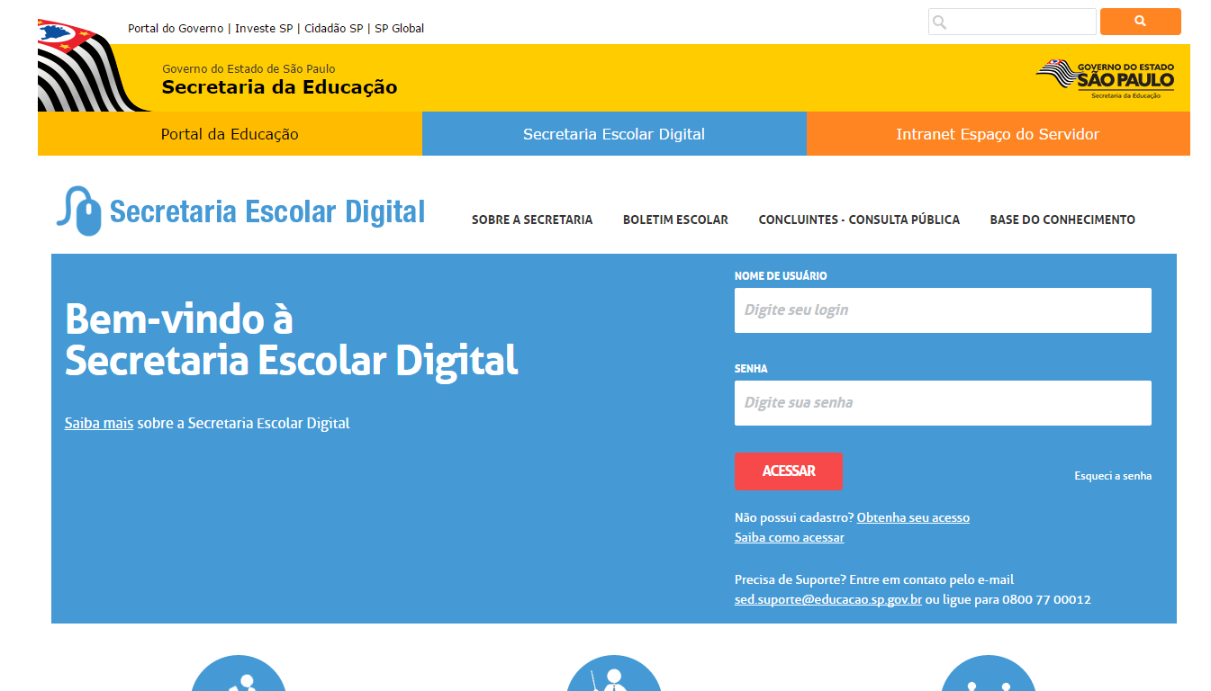
GDAE - Concluinte
Clique no link “Concluintes – Consulta Pública”;

Slide 7
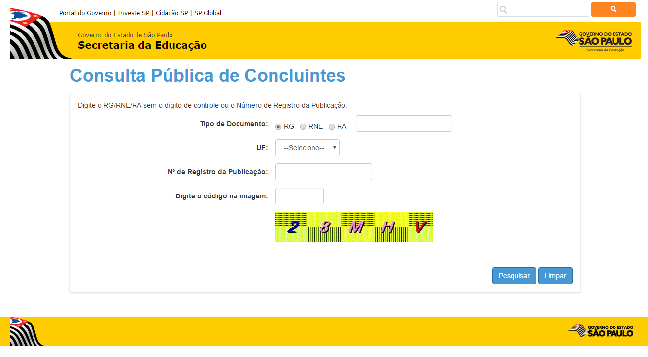
GDAE - Concluinte

Slide 8
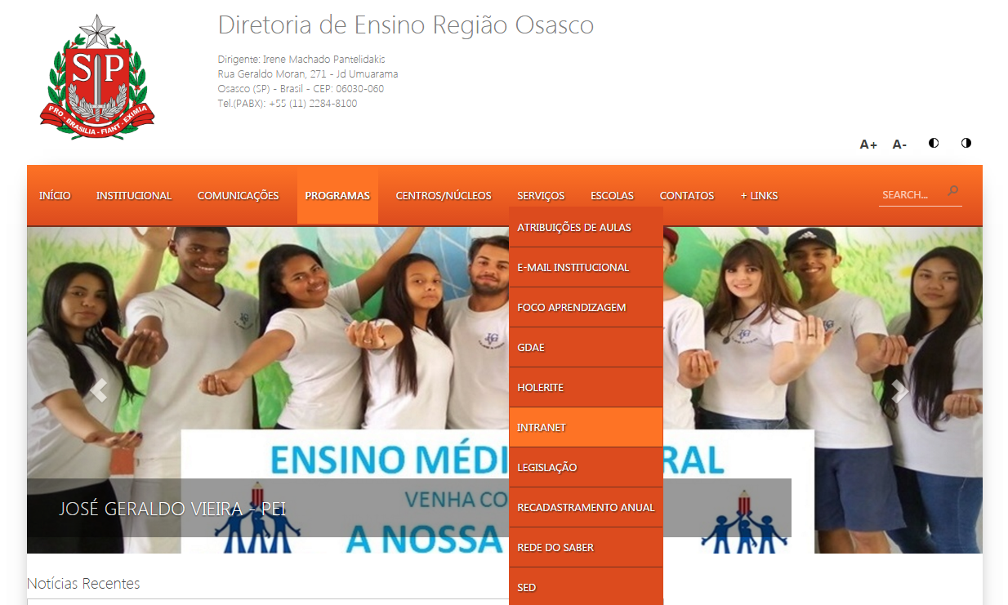
Modelo de Histórico Escolar e Manual de Padronização de Documento Escolar
Entrar no site da Diretoria de Ensino de Osasco: deosasco.edunet.sp.gov.br
Clique no link “Intranet”;

Slide 9
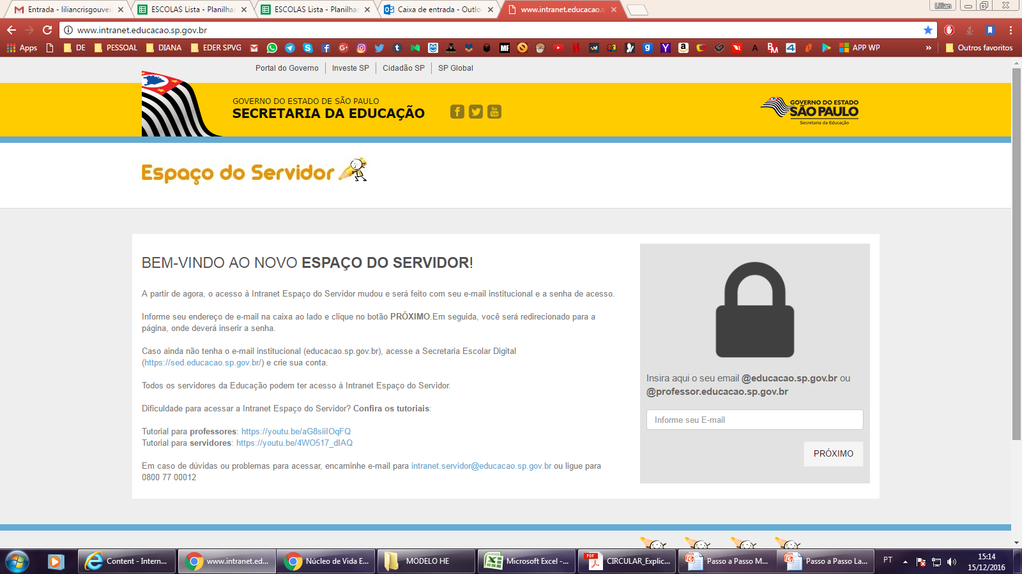
Fazer o login com o e-mail institucional;

Slide 10
Colocar a seta do mouse no menu “Coordenadoria”;
Clicar no link “CGEB”;

Slide 11
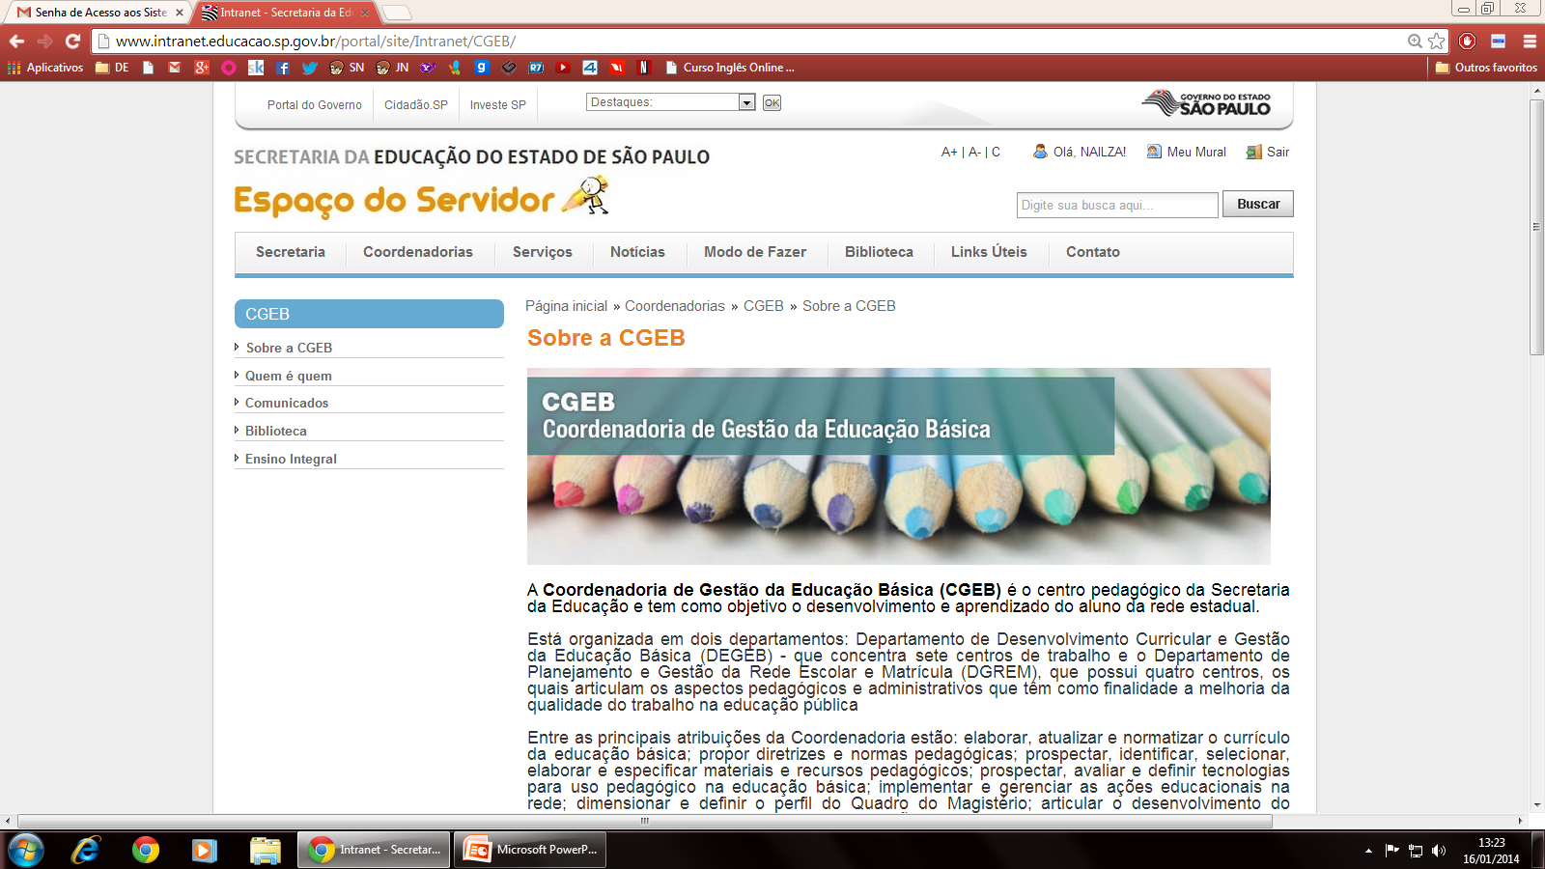
Clicar no link “Biblioteca”;

Slide 12
Clicar no link “Vida Escolar”;

Slide 13
Clicar no modelo de Histórico Escolar para fazer o download para seu computador, ou em outro arquivo disponível.

Slide 14
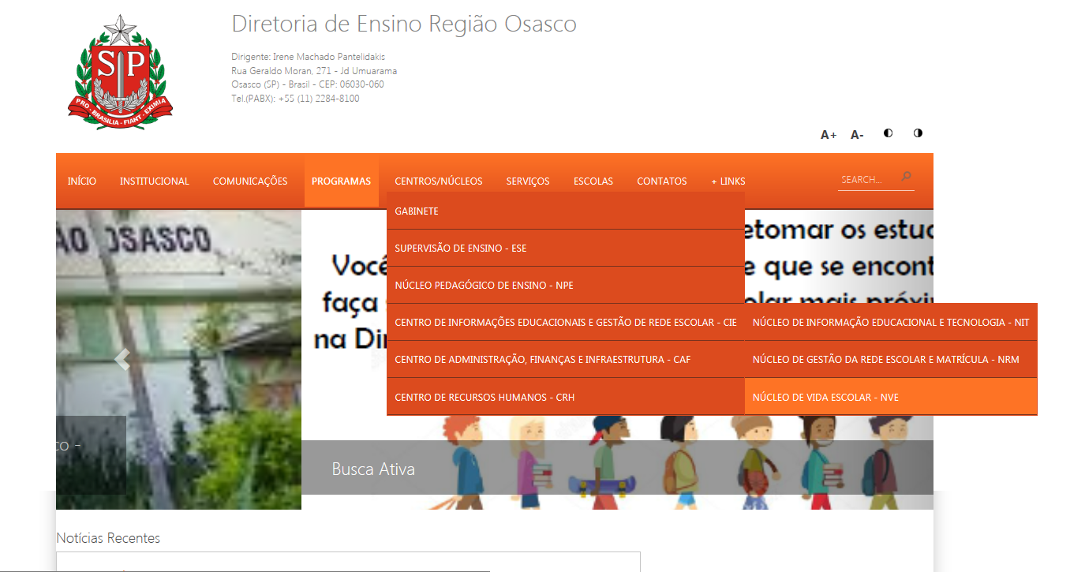
Orientações, Modelos e Requerimentos - NVE
Entrar no site da Diretoria de Ensino de Osasco: deosasco.edunet.sp.gov.br
Clique no link “Intranet”;

Slide 15
